Slide 1
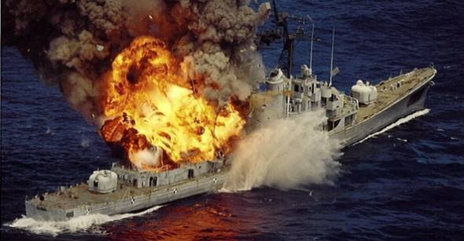
Морской бой
Учитель Коновалова Ю.С.
2016-2017 учебный год

Slide 2
Математическая игра «Морской бой» для учащихся 9-10 классов
Цель проведения:
совершенствование навыков решения различных математических задач за курс основной школы; формирование навыков работы в группе; Повышение интереса к предмету.
Оборудование:
Мультимедийный проектор, презентация с заданиями, призы победителям и проигравшим.
Епиграф:
«Математика – всего лишь игра, в которую
играют согласно простым правилам и
пользуются при этом ничего не значащими
обозначениями»
Гильберт

Slide 3
Учитель: игра была придумана в 1931г Милтоном Бредли. Идея игры пришла во время 1 Мировой Войны. Корабли, построенные в этот период для морских сражений, были величайшими и мощнейшими за всю историю человечества.
Сегодня меж командами сраженье,
Но пусть обид не будет в этот час,
Ведь победитель или побежденный
Сегодня будет кто-то среди вас,
Мы будем рады, если вы в сраженьях
Покажете находчивость свою
Уменье, знанья и веселье позволят вам
Сыграть в ничью.

Slide 4
Условия и ход игры:
Принимают участие 2 команды в составе 5 человек. Команды имеют название и капитана. Игра начинается с жеребьевки. На игровом поле размером 6х6 каждая команда выстраивает 2 однопалубных, 2 двухпалубных и 2 трехпалубных корабля. Первая команда начинает «стрелять». Если попали в корабль, то 1б. сразу получает команда и продолжает «стрельбу» до тех пор, пока не промахнется. Промахнулась – решает задачу. Решила верно-1б. Ошиблась-0б. У второй команды есть шанс заработать 1б. Далее стреляет вторая команда до тех пор, пока не промахнется. Задания показываются командам с помощью мультимедийного проектора. На решение задачи выделяется разное время в зависимости от трудности задания. При этом команды отвечают наблюдателю(учителю) в письменной или устной формах. Подсчет баллов ведет жюри в составе 2 человек из 11 класса. Заканчивается игра, когда будут подбиты все корабли у одной из команд. Побеждает команда, набравшая больше всего баллов.

Slide 5
Чему равен cos90˚?

Slide 6
Найдите корень 4-ой степени из 1296

Slide 7
Решите уравнение 5x² - 20=0

Slide 8
Сколько спиц в колесе, если угол между соседними двумя спицами равен 40˚

Slide 9
Запишите уравнение окружности с центром в начале координат радиуса 3

Slide 10
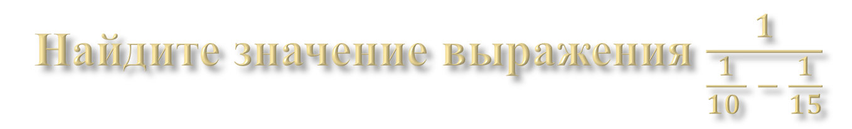
Найдите значение выражения $\frac{1}{\frac{1}{10 } − \frac{1}{15}}$

Slide 11
Чему равен sin135˚ ?

Slide 12
Площадь прямоугольного треугольника равна 84. Один из его катетов в 2 раза больше другого. Найдите меньший катет.

Slide 13
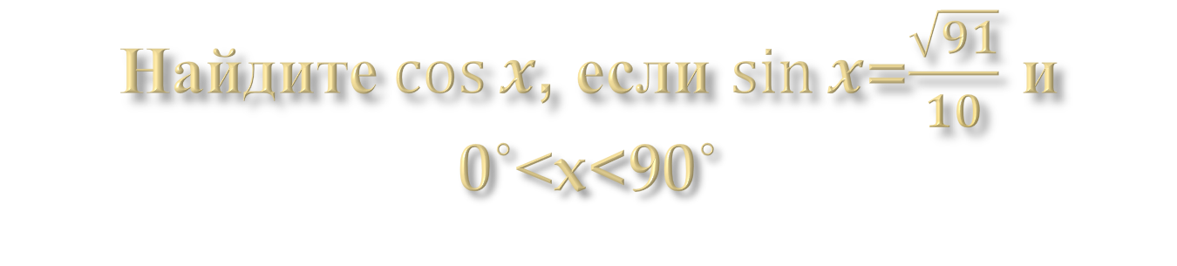
Найдите$\cos{x}$, если $\sin{x}$=$\frac{\sqrt{91}}{10}$ и 0˚<x<90˚

Slide 14
Решите уравнение x² - 14x + 40 = 0

Slide 15
Поступивший в продажу в январе мобильный телефон стоил 1600 рублей. В сентябре он стал стоить 960 рублей. На сколько процентов снизилась цена на мобильный телефон?

Slide 16
Выпускники 11 класса покупают букеты цветов для последнего звонка: из 3 роз каждому учителю и из 7 роз классному руководителю и директору. Они собираются подарить букеты 15 учителям (включая классного руководителя и директора), розы покупаются по оптовой цене 25 рублей за штуку. Сколько рублей стоят все розы?

Slide 17
Найдите точку пересечения графика функции y=-3x+9 с осью x

Slide 18
Вычислите корень 3-ей степени из 512

Slide 19
Вероятность того, что новая шариковая ручка пишет плохо или вовсе не пишет, равна 0,11. Покупатель не глядя берет одну шариковую ручку из коробки. Найдите вероятность того, что эта ручка пишет хорошо

Slide 20
Вычислите 4,2·3,5:0,7

Slide 21
В трапеции ABCD известно, что AB=CD, ˪BDA=21˚ и ˪BDC=110˚. Найдите угол ABD.

Slide 22
Решите уравнение x² - 8x + 18 =0

Slide 23

Сократите дробь $\frac{16 −b²}{b² −b −12}$

Slide 24
Стоимость полугодовой подписки на журнал составляет 730 рублей, а стоимость одного номера журнала – 33 рубля. За полгода Аня купила 25 номеров журнала. На сколько рублей меньше она бы потратила, если бы подписалась на журнал?

Slide 25
Четырехугольник ABCD вписан в окружность. Угол ABC равен 38˚, угол CAD равен 33˚. Найдите угол ABD

Slide 26
В период распродажи магазин снижал цены дважды: в первый раз на 50%, а второй – на 5%. Сколько рублей стал стоить чайник после второго снижения цен, если до начала распродажи он стоил 1000 рублей?

Slide 27
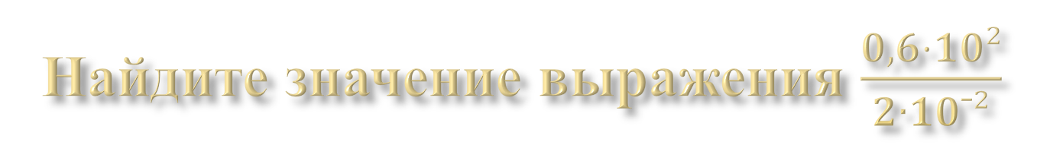
Найдите значение выражения $\frac{0,6·10²}{2∙10¯²}$

Slide 28

Решите уравнение $x^{4}$- 5$x^{2}$ - 36 = 0

Slide 29

Вычислите $\sqrt[6]{0,000729}$

Slide 30
В доме, в котором живет Ира, 5 этажей и несколько подъездов. На каждом этаже находится по 5 квартир. Ира живет в квартире
№ 86. В каком подъезде живет Ира?

Slide 31

Выполните деление:
$\frac{a}{ab−5b²}$ : $\frac{5a²}{a²−10ab+25b²}$

Slide 32

Найдите вписанный угол, опирающийся на дугу, которая составляет $\frac{7}{18}$ окружности

Slide 33
В среднем за день во время конференции расходуется 70 пакетиков чая. Конференция длится 7 дней. В пачке чая 100 пакетиков. Какого наименьшего количества пачек чая хватит на все дни конференции?

Slide 34

Найдите значение выражения:
($\sqrt{5}$ - 2$\sqrt{3}$)($\sqrt{5}$ + 2$\sqrt{3}$)

Slide 35
В среднем на 100 карманных фонариков приходится 7 неисправных. Найдите вероятность купить работающий фонарик

Slide 36
В 32 метрах одна от другой растут 2 сосны. Высота одной 37м, а другой – 13м. Найдите расстояние(в метрах) между их верхушками

Slide 37

При каких значениях x имеет смысл выражение: $\sqrt{x+5}$ + $\frac{1}{x−3}$

Slide 38
Стороны параллелограмма равны 12 и 24. Высота, опущенная на меньшую сторону, равна 18. Найдите высоту, опушенную на большую сторону параллелограмма.

Slide 39
В чемпионате по гимнастике участвуют 30 спортсменок: 13 из Японии, 5 из Китая, остальные – из Кореи. Порядок, в котором выступают гимнастки, определяется жребием. Найдите вероятность того, что спортсменка из Кореи будет выступать первой?

Slide 40

Найдите $\operatorname{tg}{α}$, если $\sin{α}$=$\frac{3}{5}$

Slide 41
Запишите уравнение прямой, проходящей через точки с координатами (-1;2) и (2;4)

Slide 42

Вычислите $\frac{0,6}{1−\frac{3}{4}}$

Slide 43
Стоимость проезда в электричке составляет 202 рубля. Школьникам предоставляется скидка 50%. Сколько рублей будет стоить проезд для 9 взрослых и 3 школьников?

Slide 44
Итоги игры:
«Моряки» 26 баллов(1 место)
«Пираты» 10 баллов (2 место)
Используемая литература:
А.В.Фарков «Организация внеклассной работы по математике в современной общеобразовательной школе» 5-11 классы: Учебное пособие.-М.: «Илекса», 2016. 248с.
ЕГЭ. Математика. Базовый уровень: типовые экзаменационные варианты: 30 вариантов/ под ред. И.В.Ященко.-М.: «Национальное образование», 2017. -192с.-(ЕГЭ.ФИПИ-школе).
ГИА. 3000 задач с ответами по математике. Все задания части 1/ И.В.Ященко, Л.О. Рослова и др.; под ред.А.Л.Семенова, И.В. Ященко.-М.: «Экзамен» 2014. 463с. (Серия «ГИА. Банк заданий»).

